Slide 1
С ЛЮБОВЬЮ К МУЗЫКЕ традиции моей семьи
Выполнил ученик 2 класса фортепианного отделения
Калинин Андрей
Руководитель Калинина Любовь Валерьевна
преподаватель по классу фортепиано
МБУ ДО «Школа искусств» 2017 год

Slide 2
Для чего человеку семья? Почему семья – это главная ценность в жизни человека? Какие у нашей семьи традиции и обычаи?

Slide 3
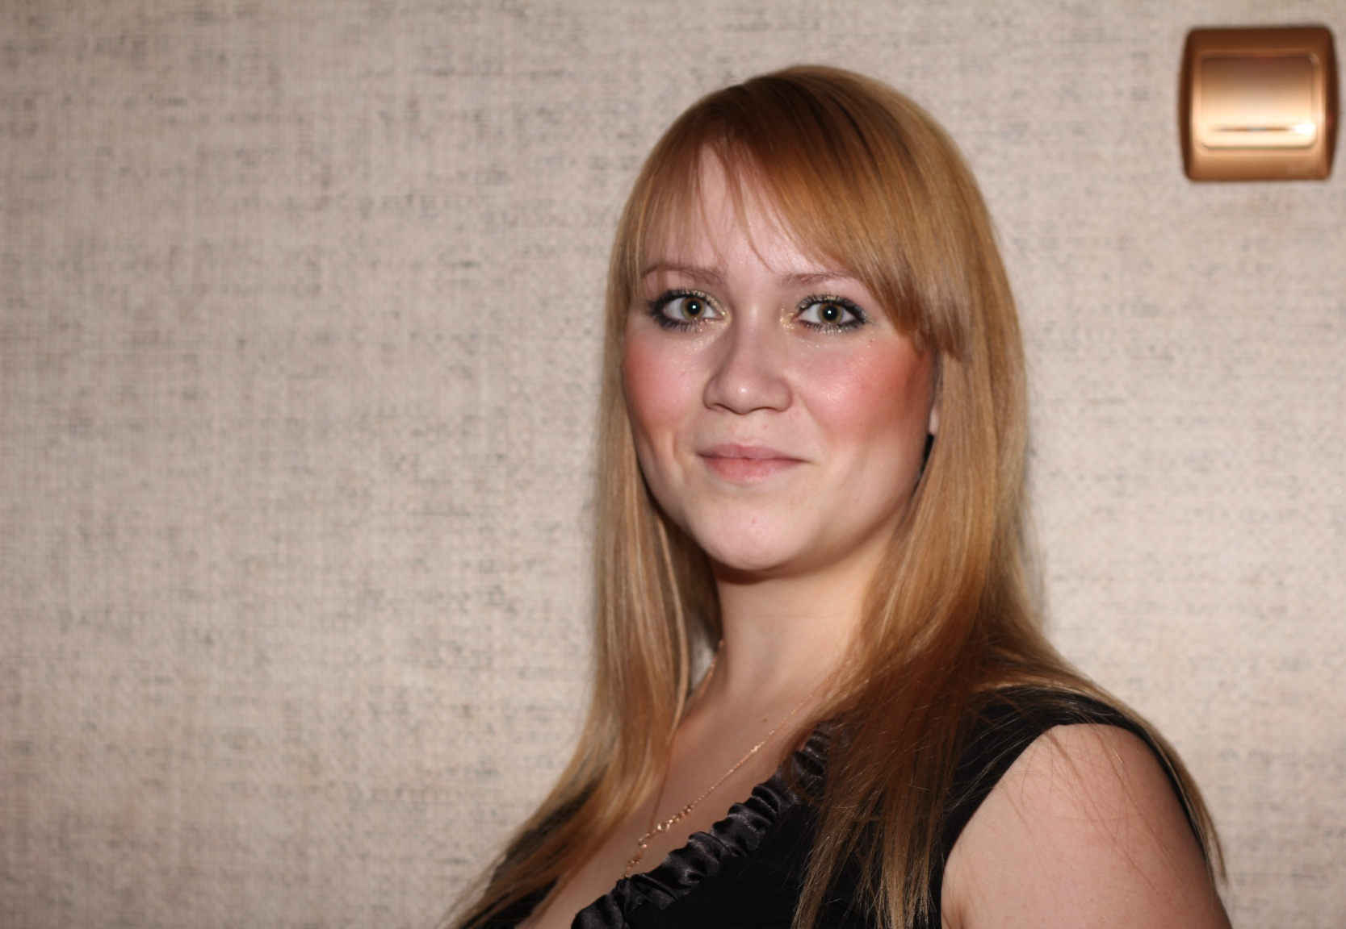
МОЯ МАМА ВАЛЕРИЯ

Slide 4
МОЯ ЛЮБИМАЯ МАМОЧКА

Slide 5
МАМИНА СЕМЬЯ

Slide 6
Мои прапрародители Константин Афонасьевич и Вера Михайловна

Slide 7
«КНИГА ПАМЯТИ» Крым 1938 год. Заседание партячейки.

Slide 8
Прапрапрадедушка Афонасий и прапрапрабабушка Люба
Г. Феодосия 1915 год

Slide 9
Моя бабушка Любовь Валерьевна

Slide 10
Мой прадедушка Валерий Константинович

Slide 11
«Камень Памяти» жертвам политических репрессий в Верещагинском сквере основал мой прадедушка Валерий Константинович

Slide 12
Вера Михайловна Архапчева
Разъезд «Кукетский»
1952 год

Slide 13
Голос у Веры Михайловны был красивый, бархатный…

Slide 14
О песне, гармошке и о том как нас воспитывали….

Slide 15
Вера Михайловна с сыном

Slide 16
Прабабушка Алла Константиновна и прадедушка Игорь Константинович

Slide 17
Прадедушка Игорь Константинович с любимым баяном «ЮПИТЕР»

Slide 18
На сцене братья Архапчевы

Slide 19
Моя бабушка Любовь Валерьевна- пианистка

Slide 20
Семья – духовная Родина человека.

Slide 21
Спасибо за внимание

